Slide 1
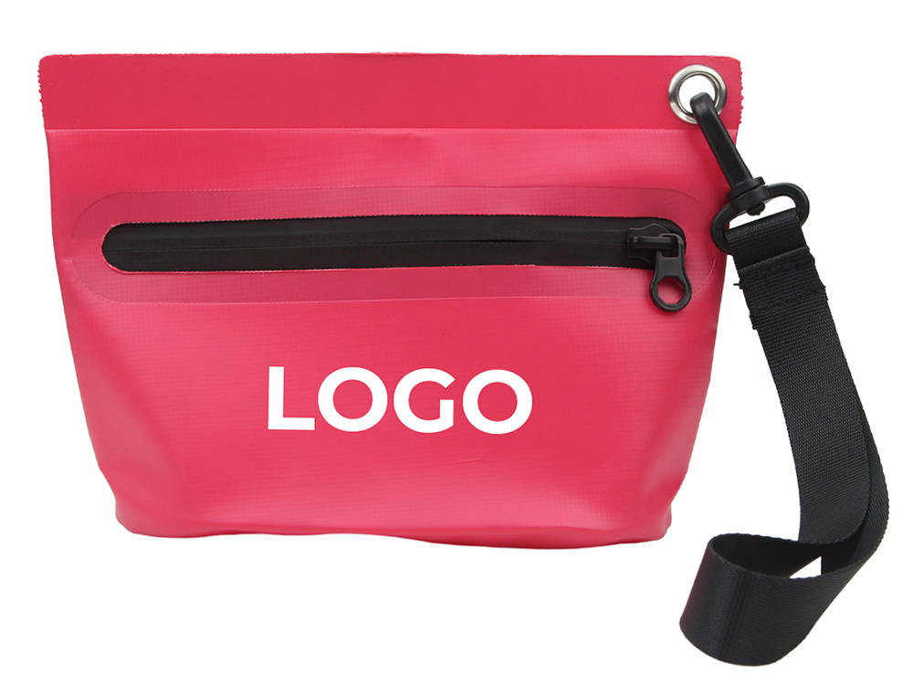
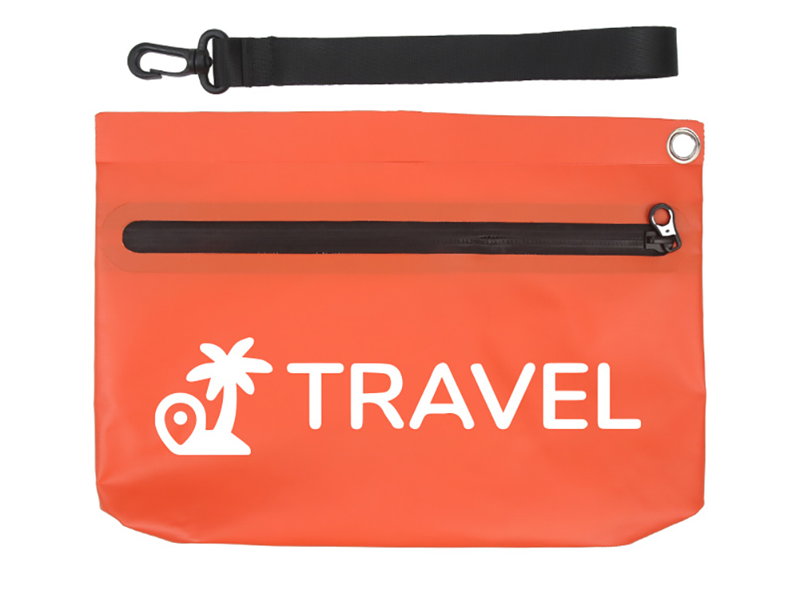
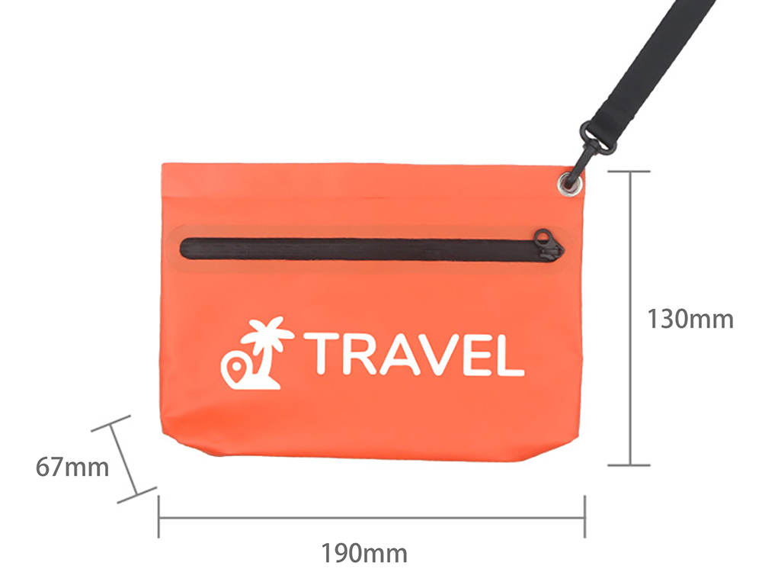
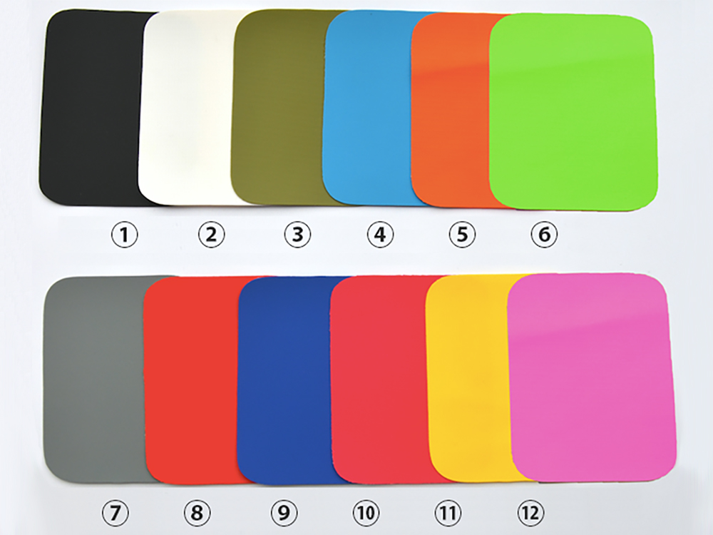
防水ハンドポーチＳ
雨にも負けない防水ポーチ
500個から
軽くて丈夫な防水ポーチ。 アウトドアやスポーツ、屋外イベントなどに 水や雨に濡れても平気なポーチがあれば 重宝すること間違いなし！
品 番 org534 サイズ 約190x130 x底マチ67mm 材 質 PVC 名入れ シルク印刷 外 装 個別PP袋入
校了後約40日～

